Slide 1
交通安全教育宣導

Slide 2
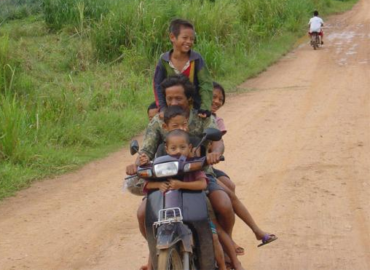

Slide 3
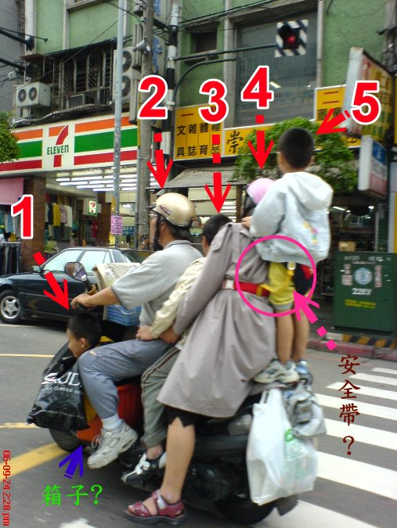

Slide 4
騎乘機車超載 違規又危險
騎乘機車要戴安全帽
《高市1至3月》車禍死亡60人 機車騎士佔7成 42人(自由時報 – 2013年4月2日)
根據醫學統計，騎乘機車發生車禍者，每10人中，有9人因未戴安全帽而腦部重創。
根據道路交通管理處罰條例，未依規定戴安全帽者，處以駕駛人新台幣500元罰鍰。

Slide 5


Slide 6
乘坐大客車安全教育
宣導影片
http://www.youtube.com/watch?v=IxjXk0TsTZ0

